Slide 1
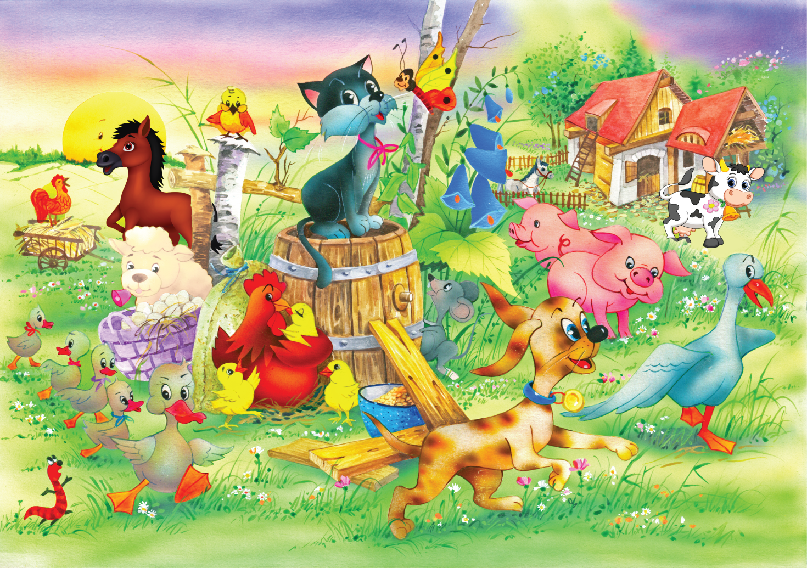
NA WIEJSKIM PODWÓRKU
KTO MIESZKA NA WIEJSKIM PODWÓRKU?
ZWIERZĘTA DOROSŁE I ICH DZIECI
SKĄD SIĘ BIERZE MLEKO?

Slide 2
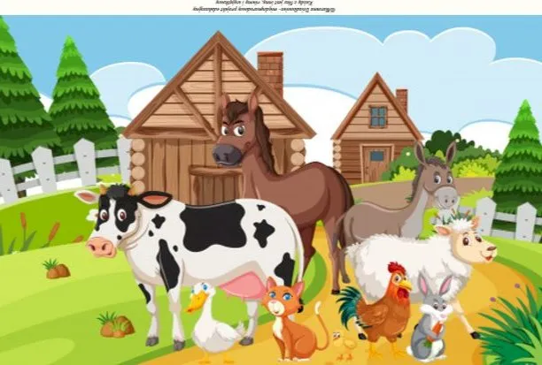
MIESZKAŃCY WIEJSKIEGO PODWÓRKA I ICH DZIECI

Slide 3
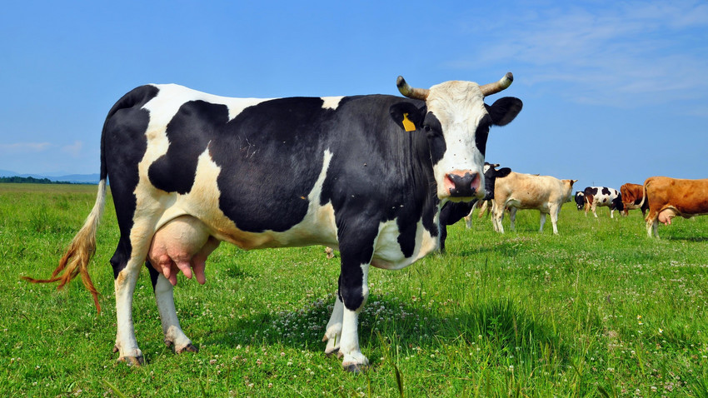
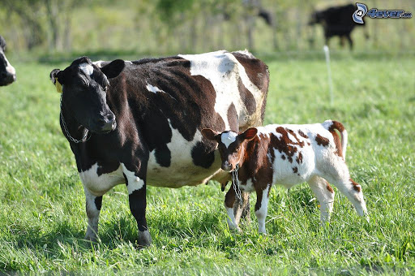
KROWA I CIELĄTKO

Slide 4
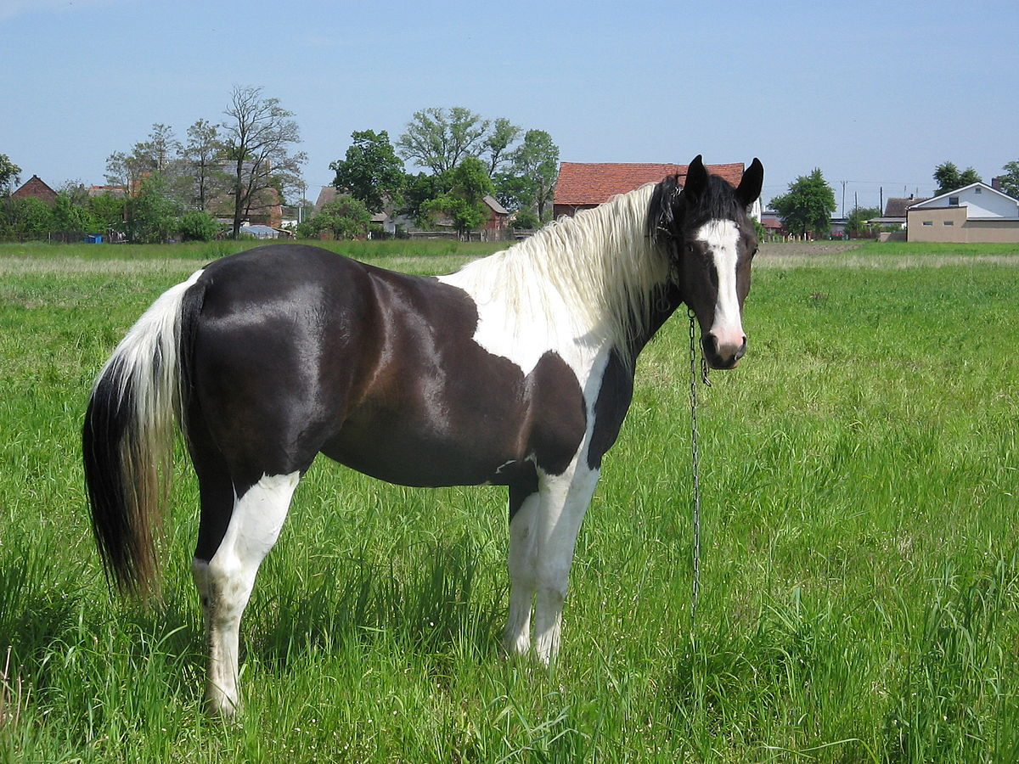
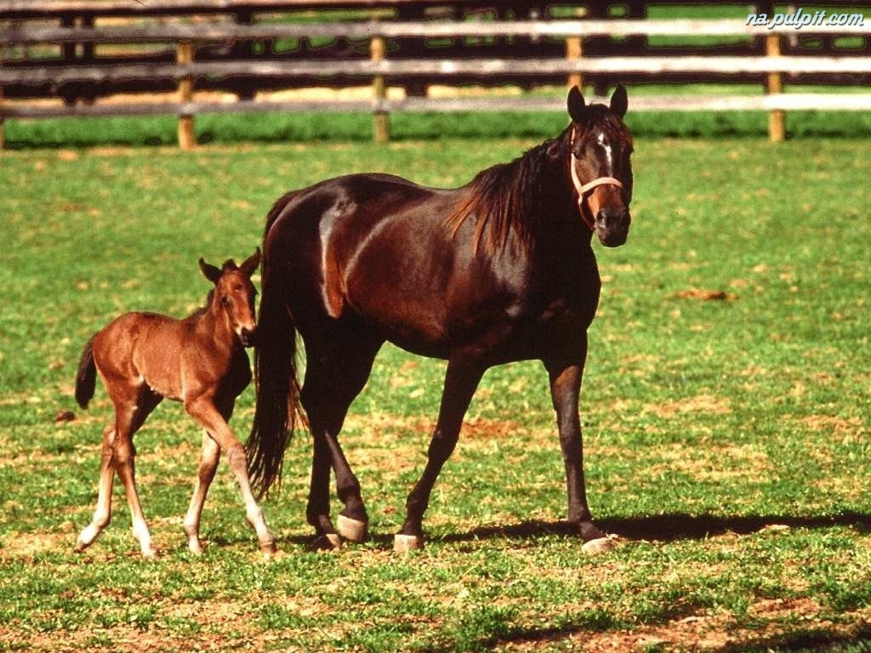
KOŃ (KLACZ) I ŹREBIĄTKO

Slide 5
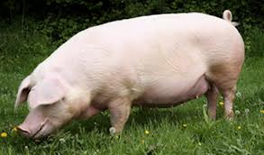
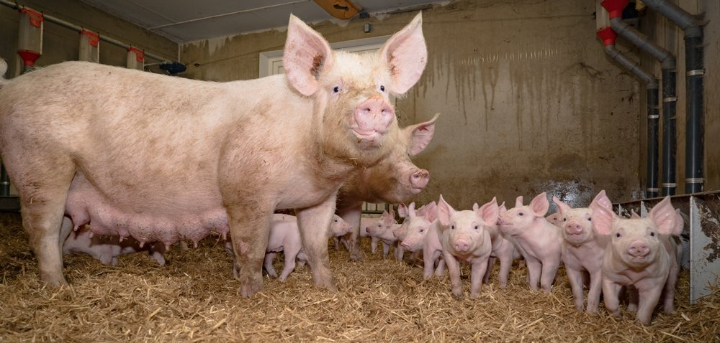
ŚWINIA I PROSIĄTKA

Slide 6
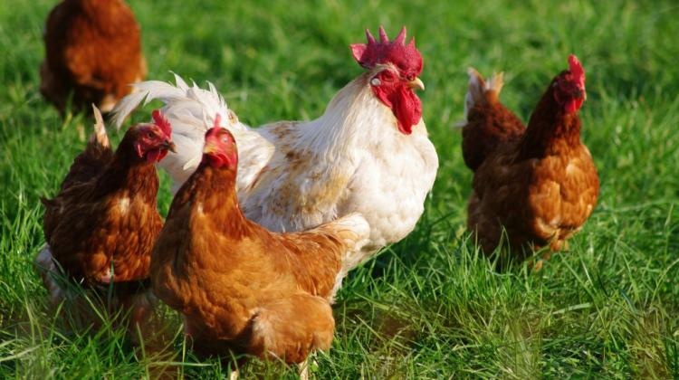
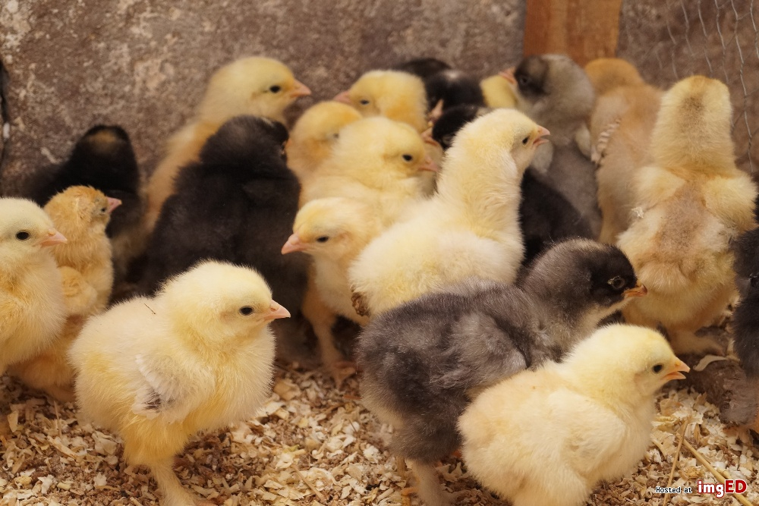
KURA I KURCZĄTKA

Slide 7
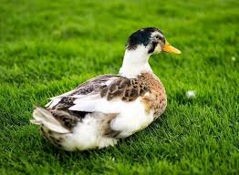
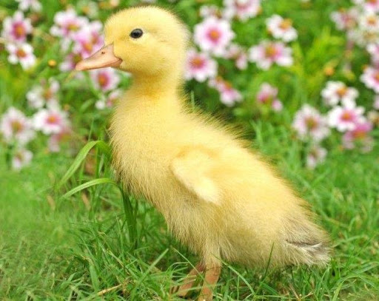
KACZKA I KACZĄTKO

Slide 8
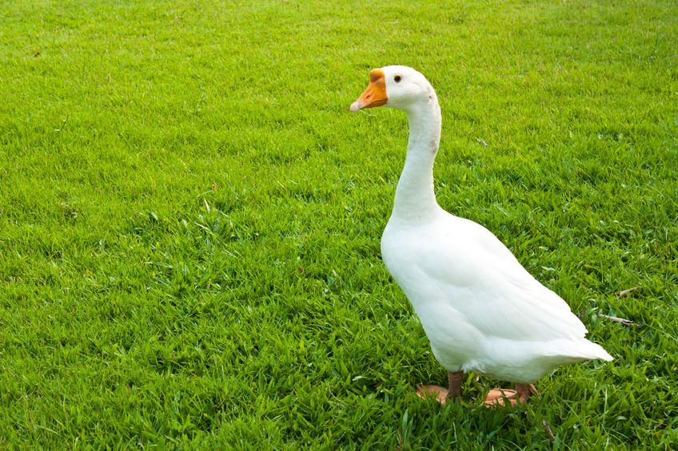
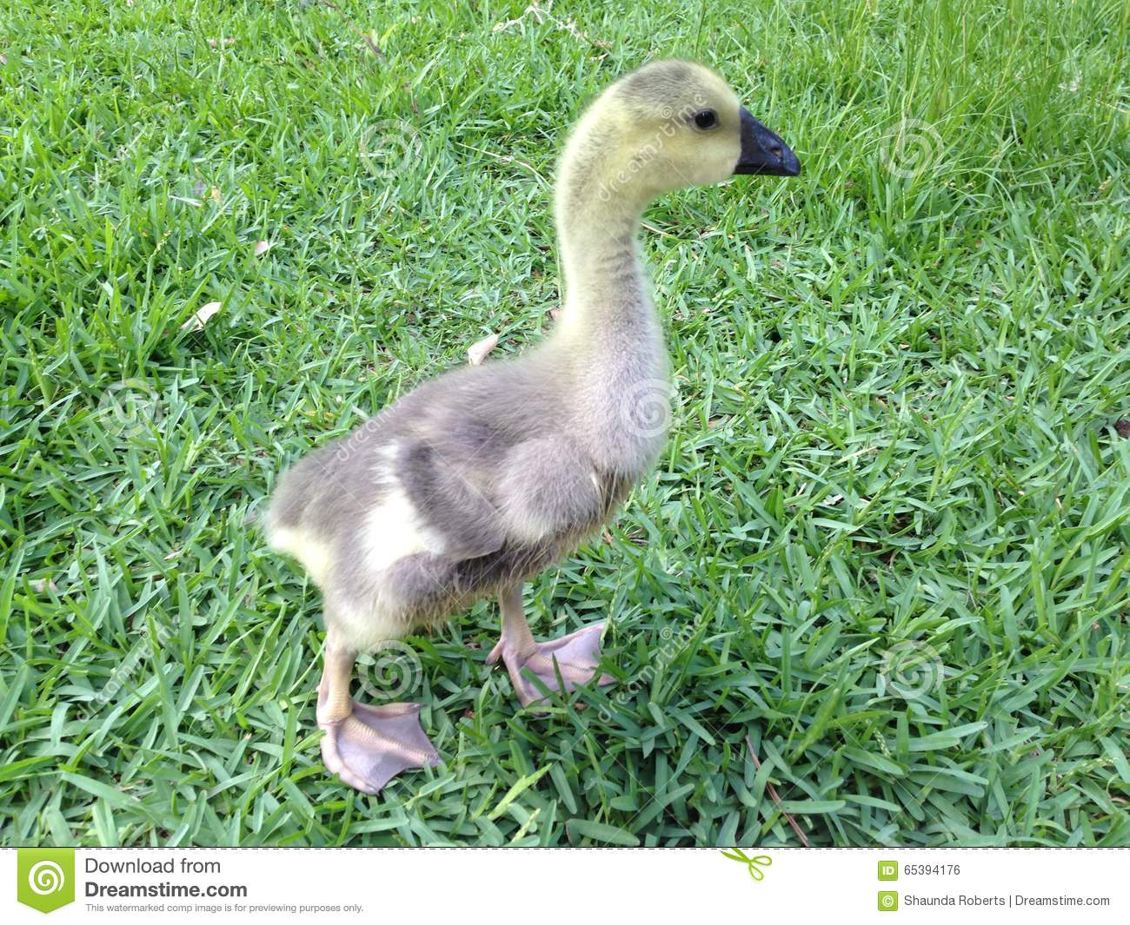
GĘŚ I GĘSIĄTKO

Slide 9
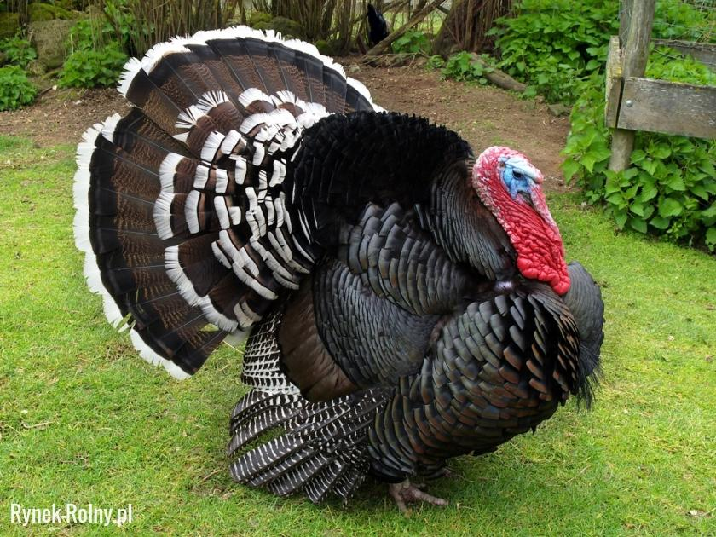
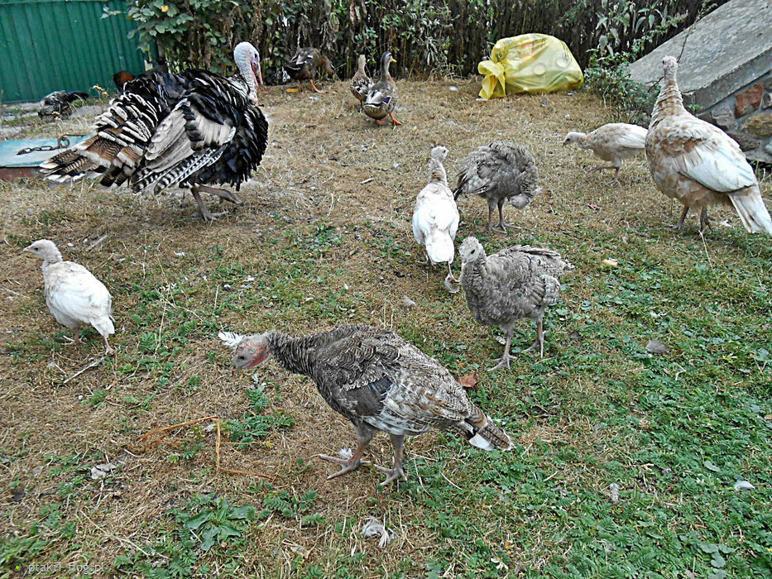
INDYK I INDYCZĄTKO

Slide 10
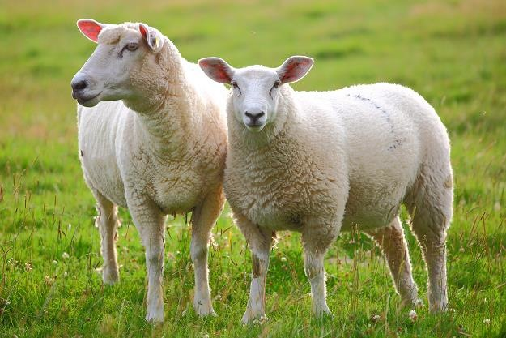
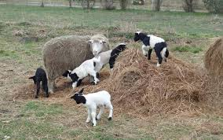
OWCA I JAGNIĄTKO

Slide 11
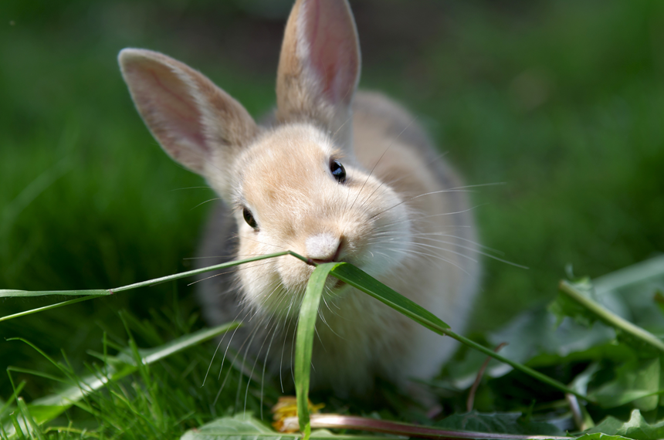
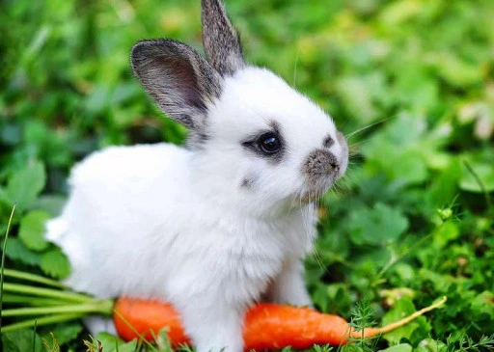
KRÓLIK I KRÓLICZĄTKO

Slide 12
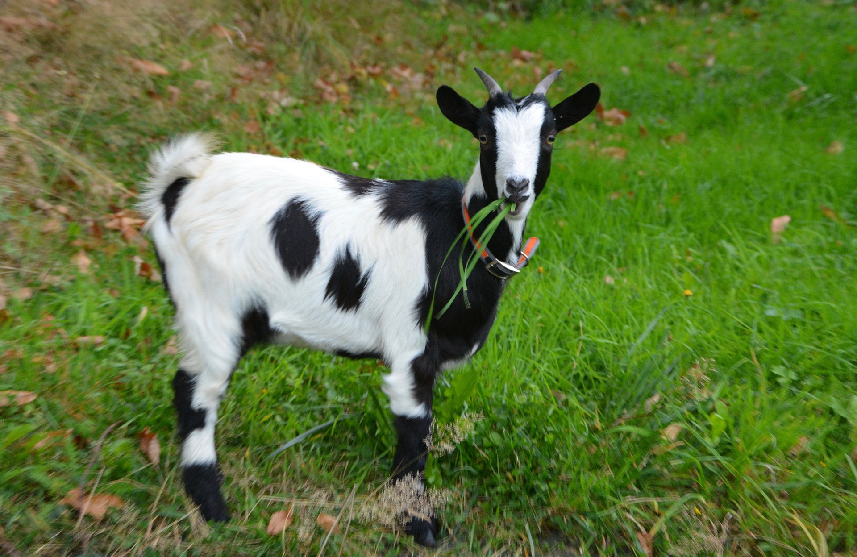
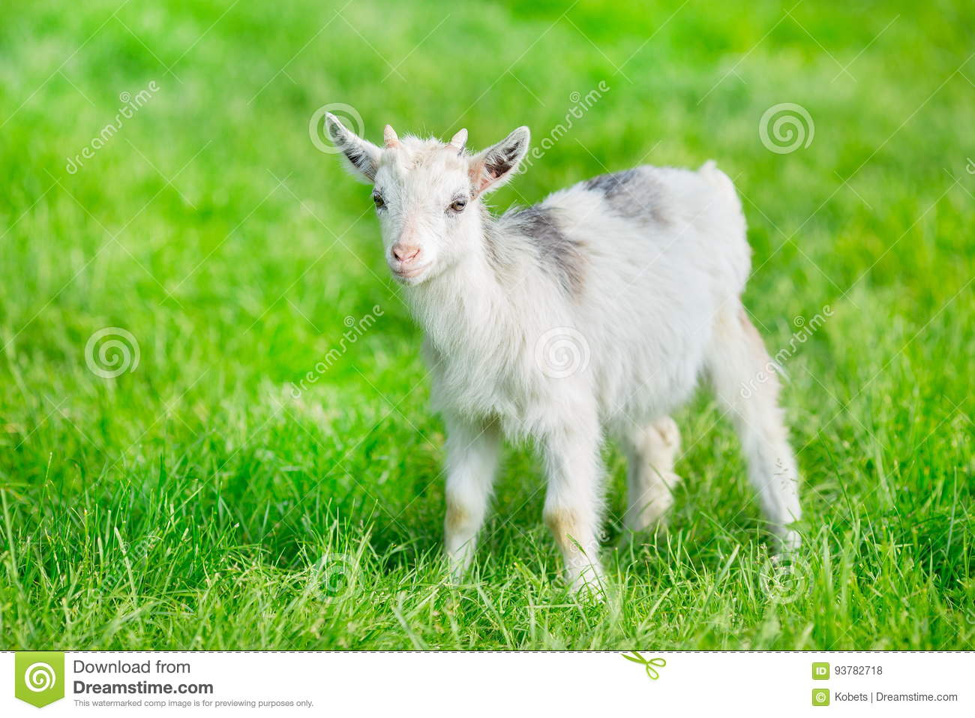
KOZA I KOŹLĄTKO

Slide 13
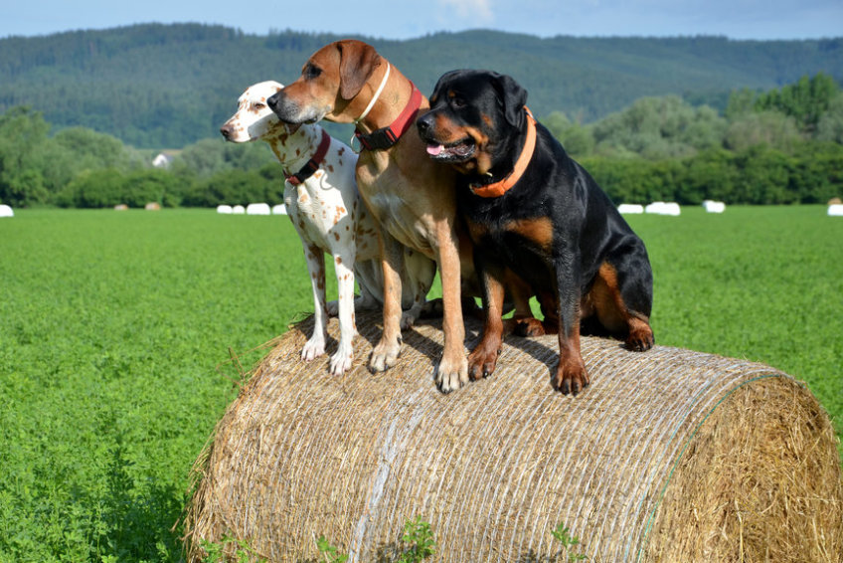
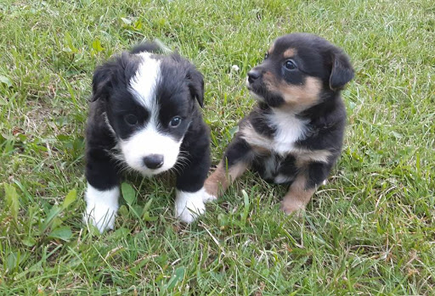
PIES I SZCZENIĄTKO

Slide 14
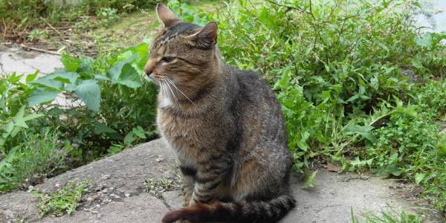
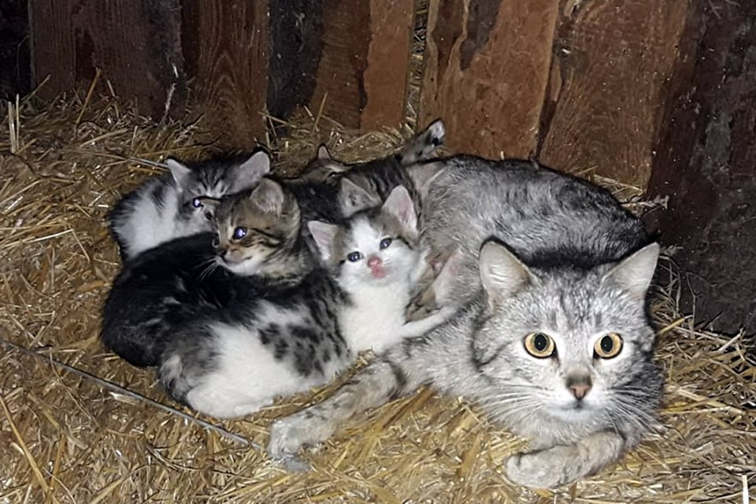
KOT I KOCIĄTKO

Slide 15
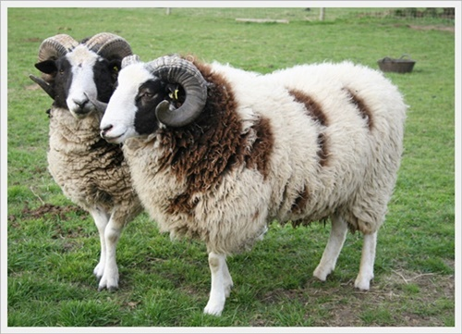
INNI MIESZKAŃCY WSI
BARAN

Slide 16
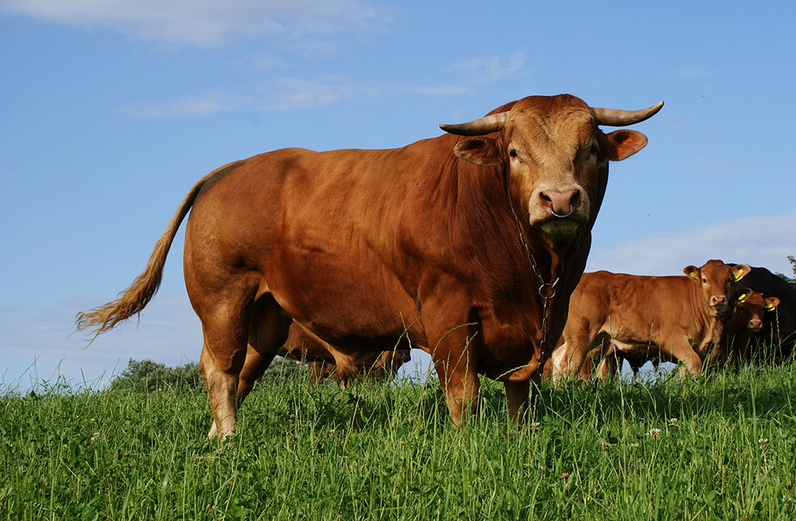
INNI MIESZKAŃCY WSI
BYK

Slide 17
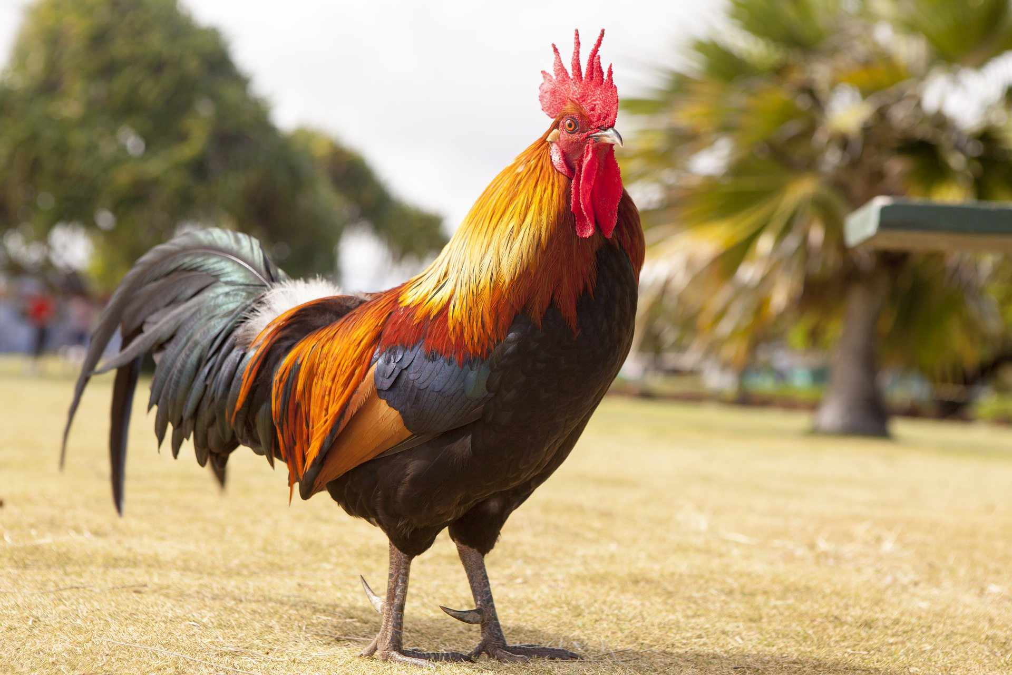
INNI MIESZKAŃCY WSI
KOGUT

Slide 18
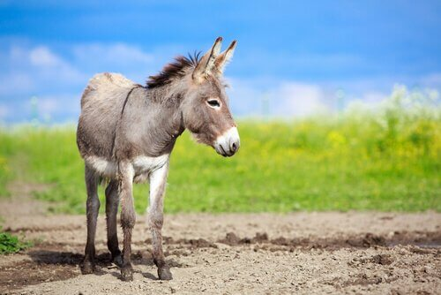
INNI MIESZKAŃCY WSI
OSIOŁ

Slide 19
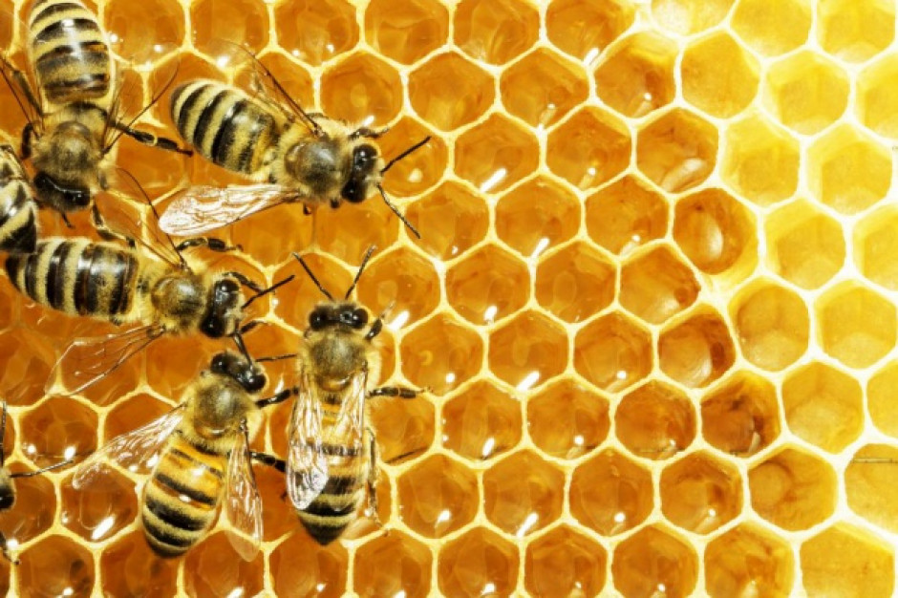
INNI MIESZKAŃCY WSI
PSZCZOŁY

Slide 20
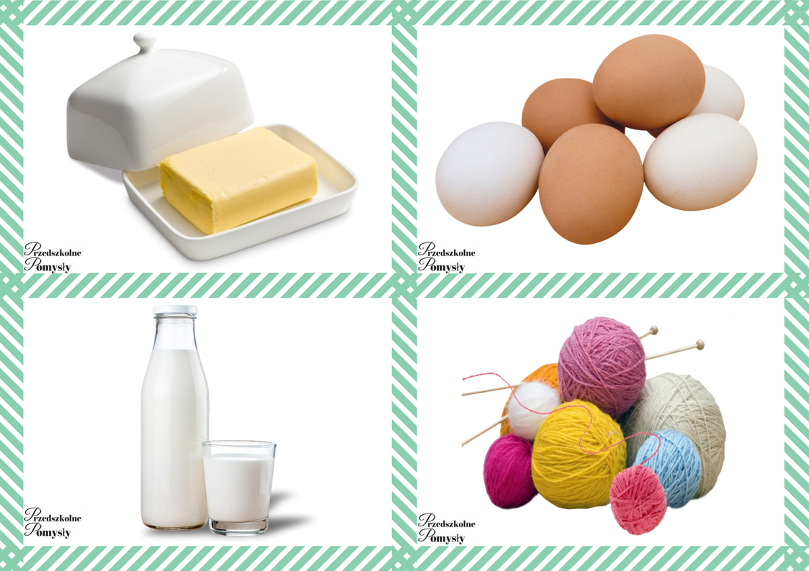
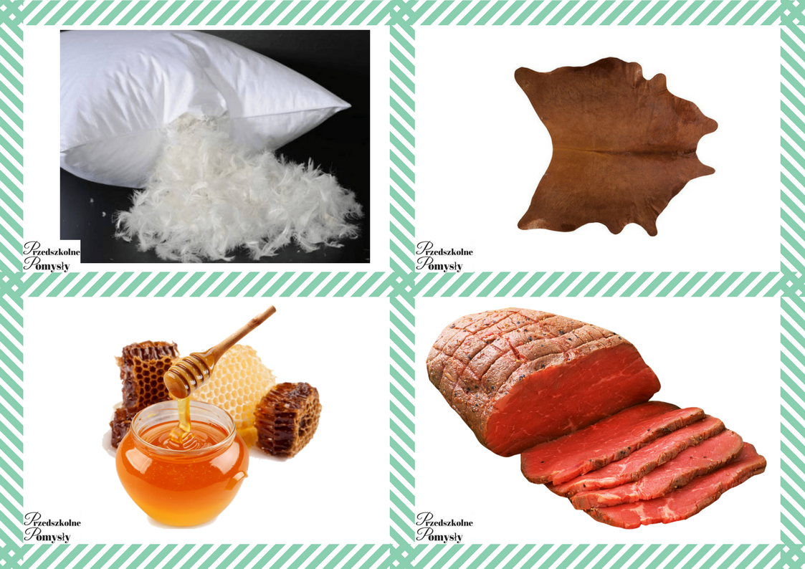
SKĄD SIĘ BIERZE…...

Slide 21
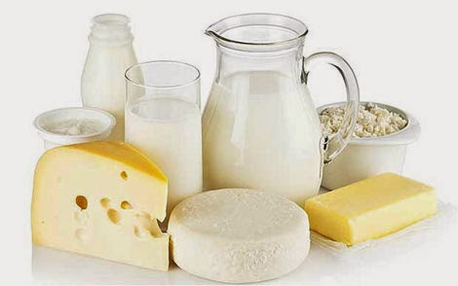
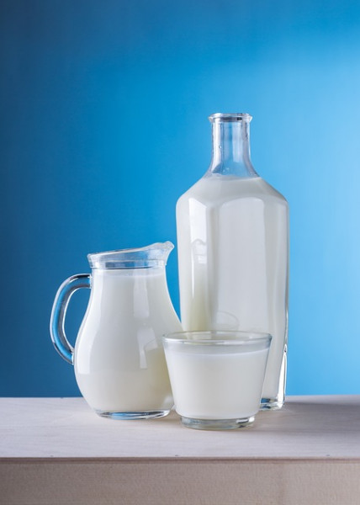
MLEKO I PRODUKTY MLECZNE
MLEKO DAJE KROWA, KOZA LUB OWCA

Slide 22
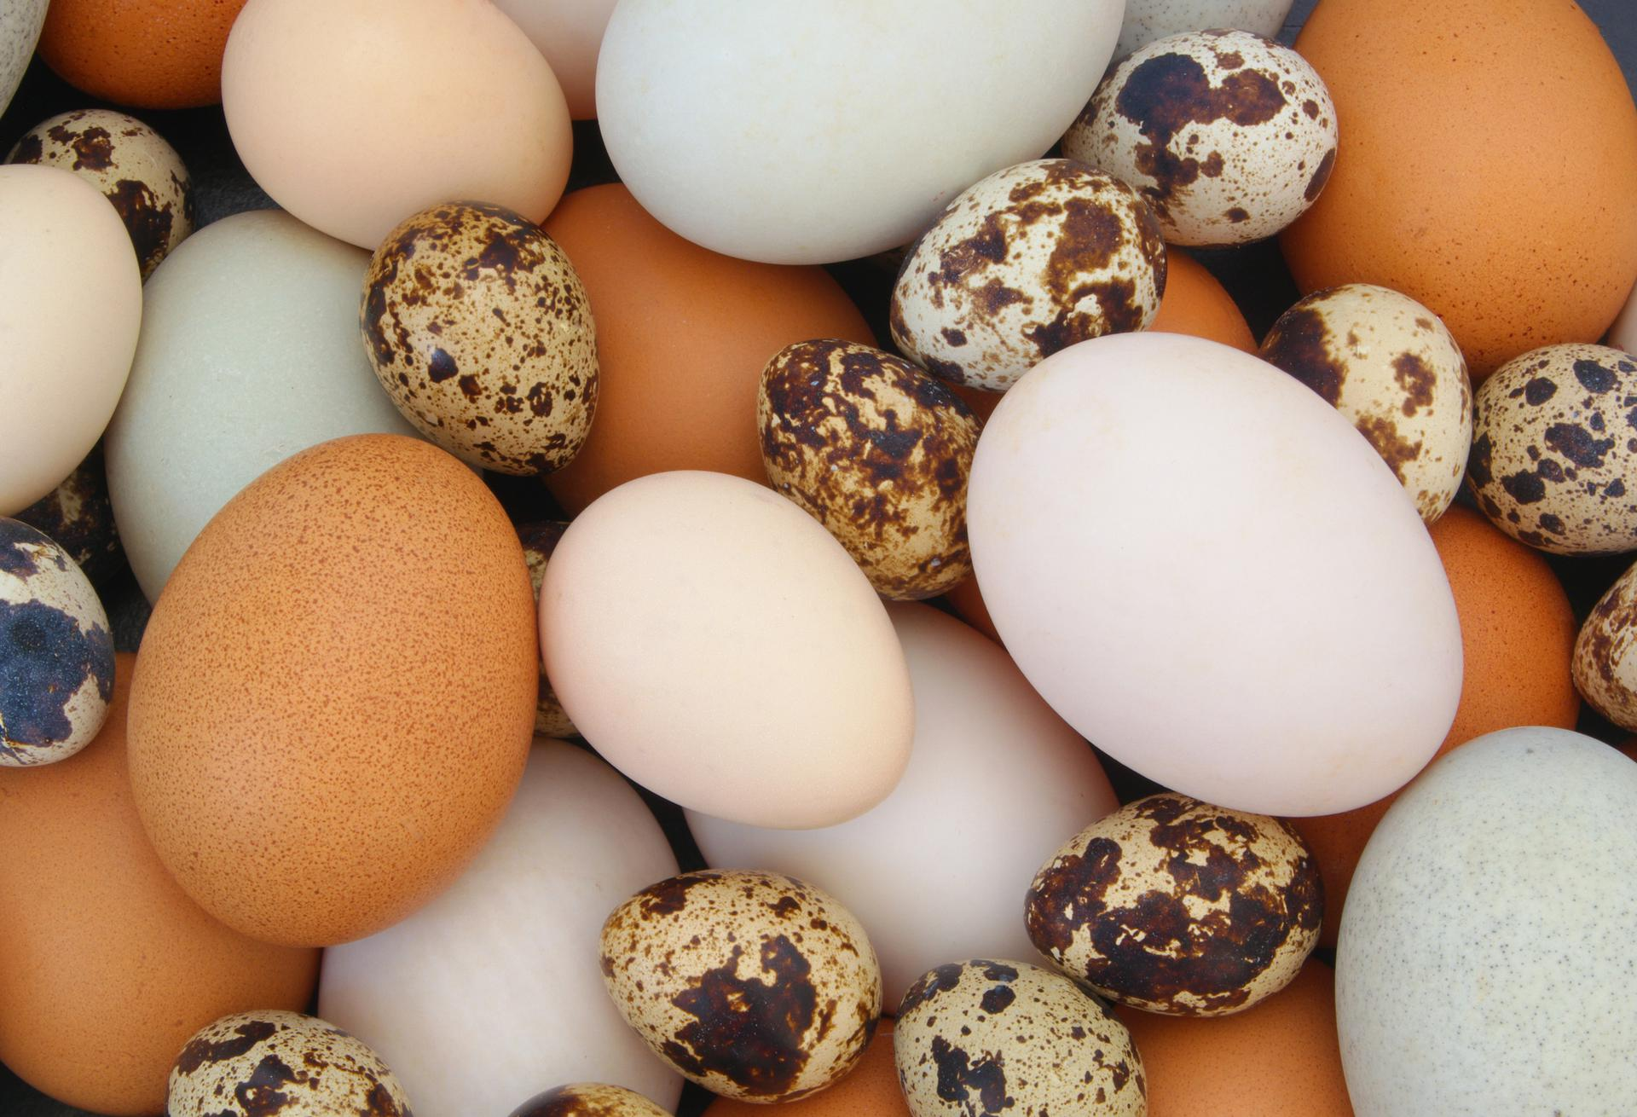
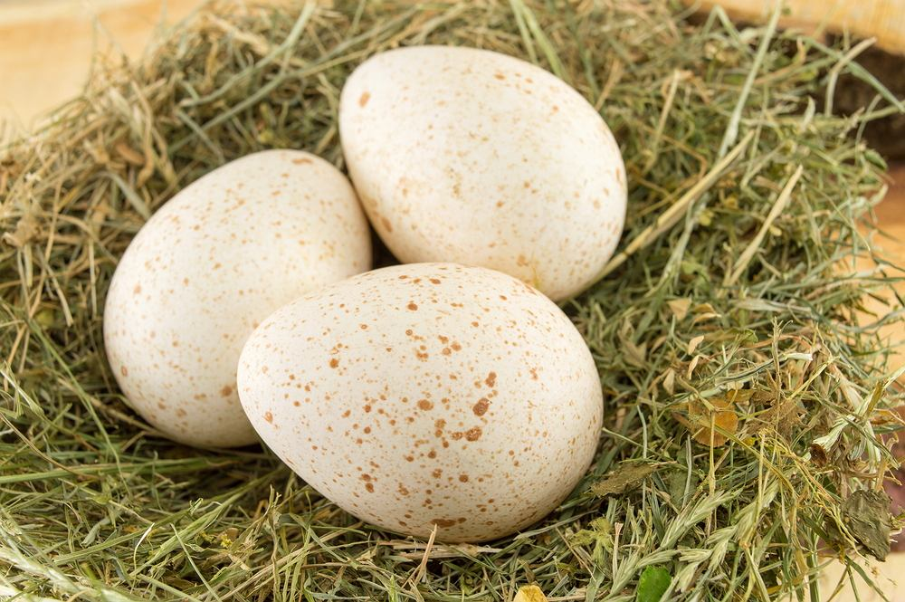
JAJKA
JAJKA MAMY OD KUR, KACZEK, GĘSI I INDYKÓW

Slide 23
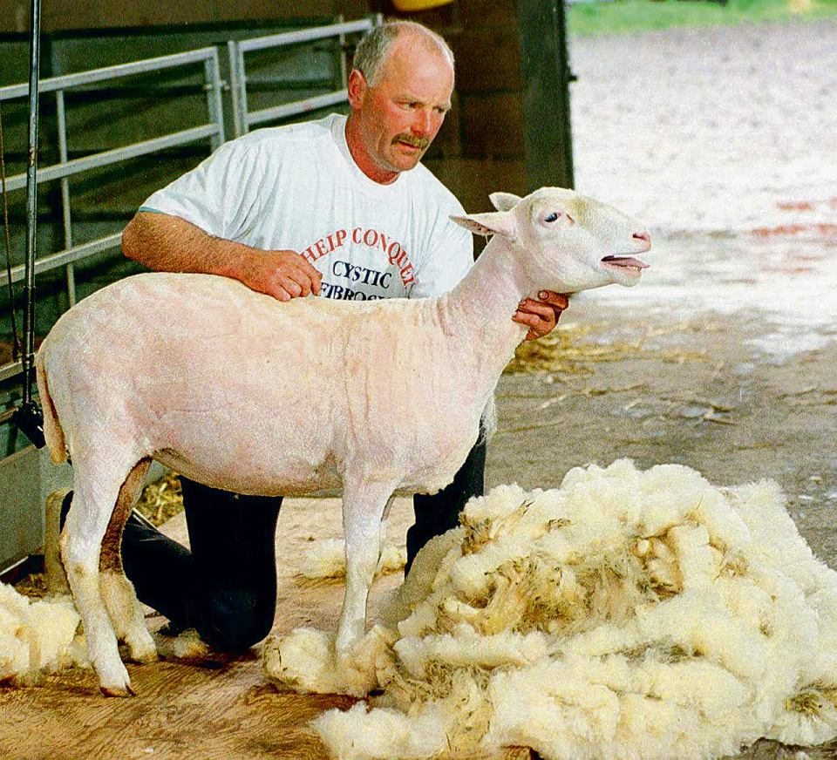
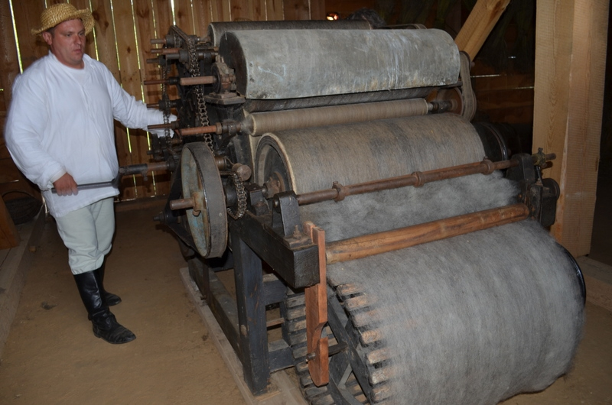
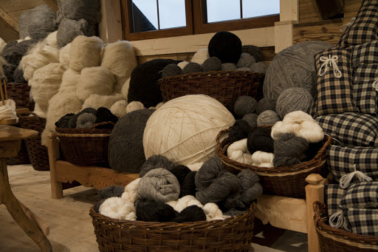
WEŁNA
WEŁNĘ MAMY DZIĘKI OWCOM I BARANOM

Slide 24
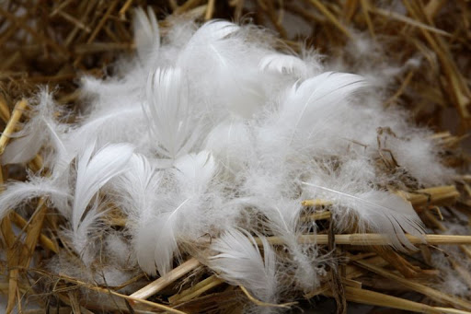
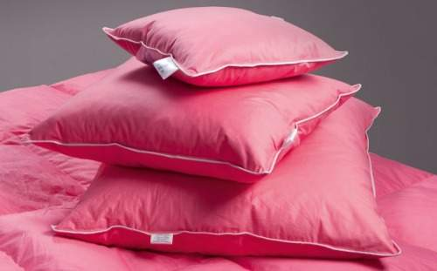
PIERZE
PIERZE MAMY DZIĘKI GĘSIOM, PIERZE WYKORZYSTUJEMY np W PODUSZKACH

Slide 25
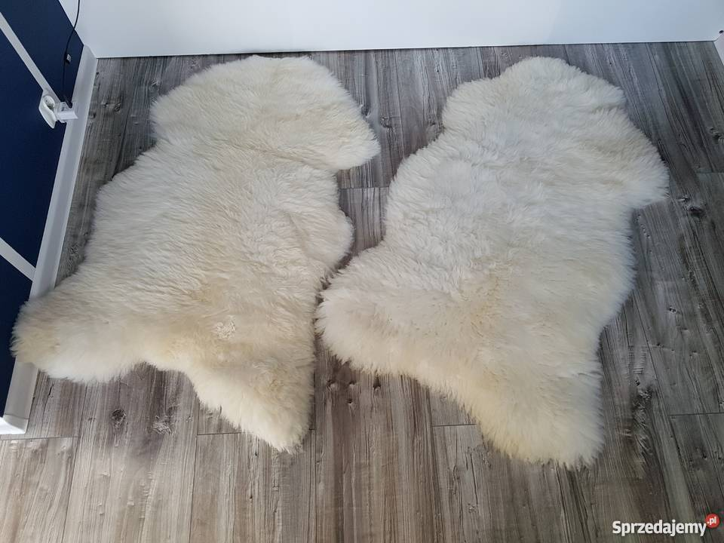
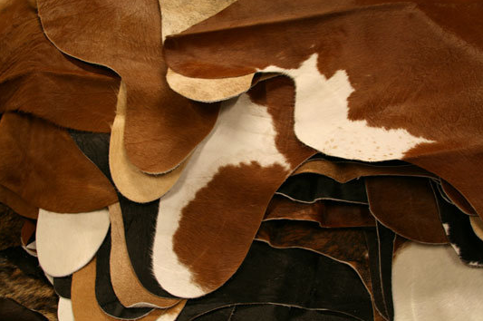
SKÓRY
SKÓRY MAMY DZIĘKI KROWOM, BYKOM, OWCOM, BARANOM, KONIOM, KOZOM I ŚWINIOM

Slide 26
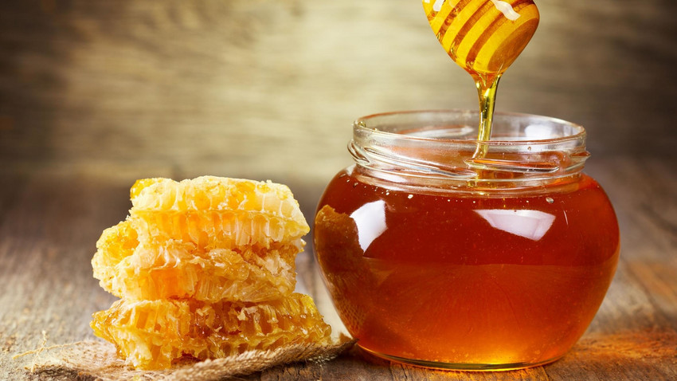
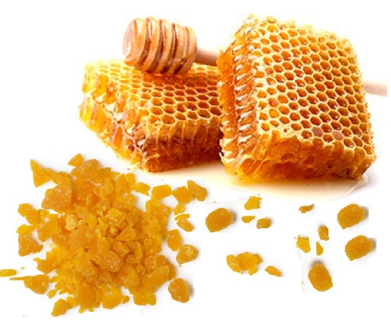
MIÓD I WOSK
MIÓD I WOSK MAMY DZIĘKI
PSZCZOŁOM

Slide 27
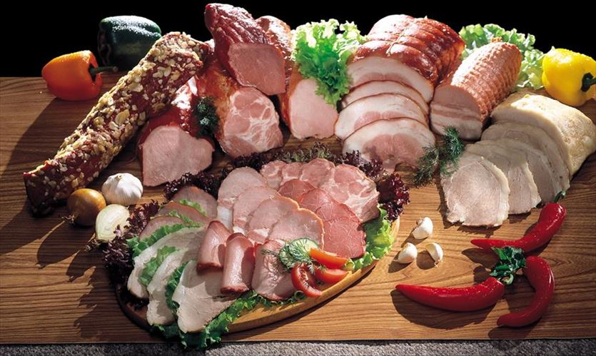
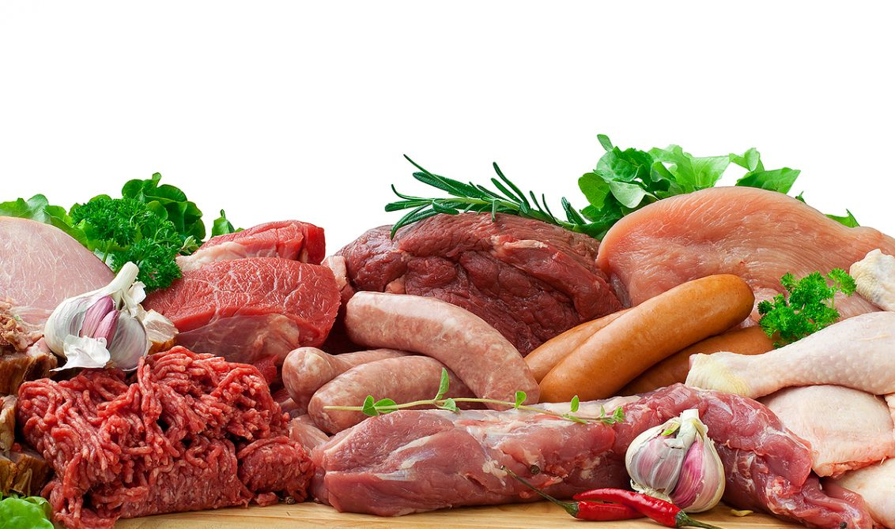
MIĘSO I PRZETWORY MIĘSNE
MIĘSO I PRODUKTY MIĘSNE MAMY DZIĘKI DROBIOWI I ZWIERZĘTOM HODOWLANYM

Slide 28
MIESZKAŃCY WSI
PREZENTACJA NA POTRZEBY NAUCZANIA ZDALNEGO ODDZIAŁ PRZEDSZKOLNY 3 4 LATKI
AUTOR DOROTA MYSIAK

